Slide 1
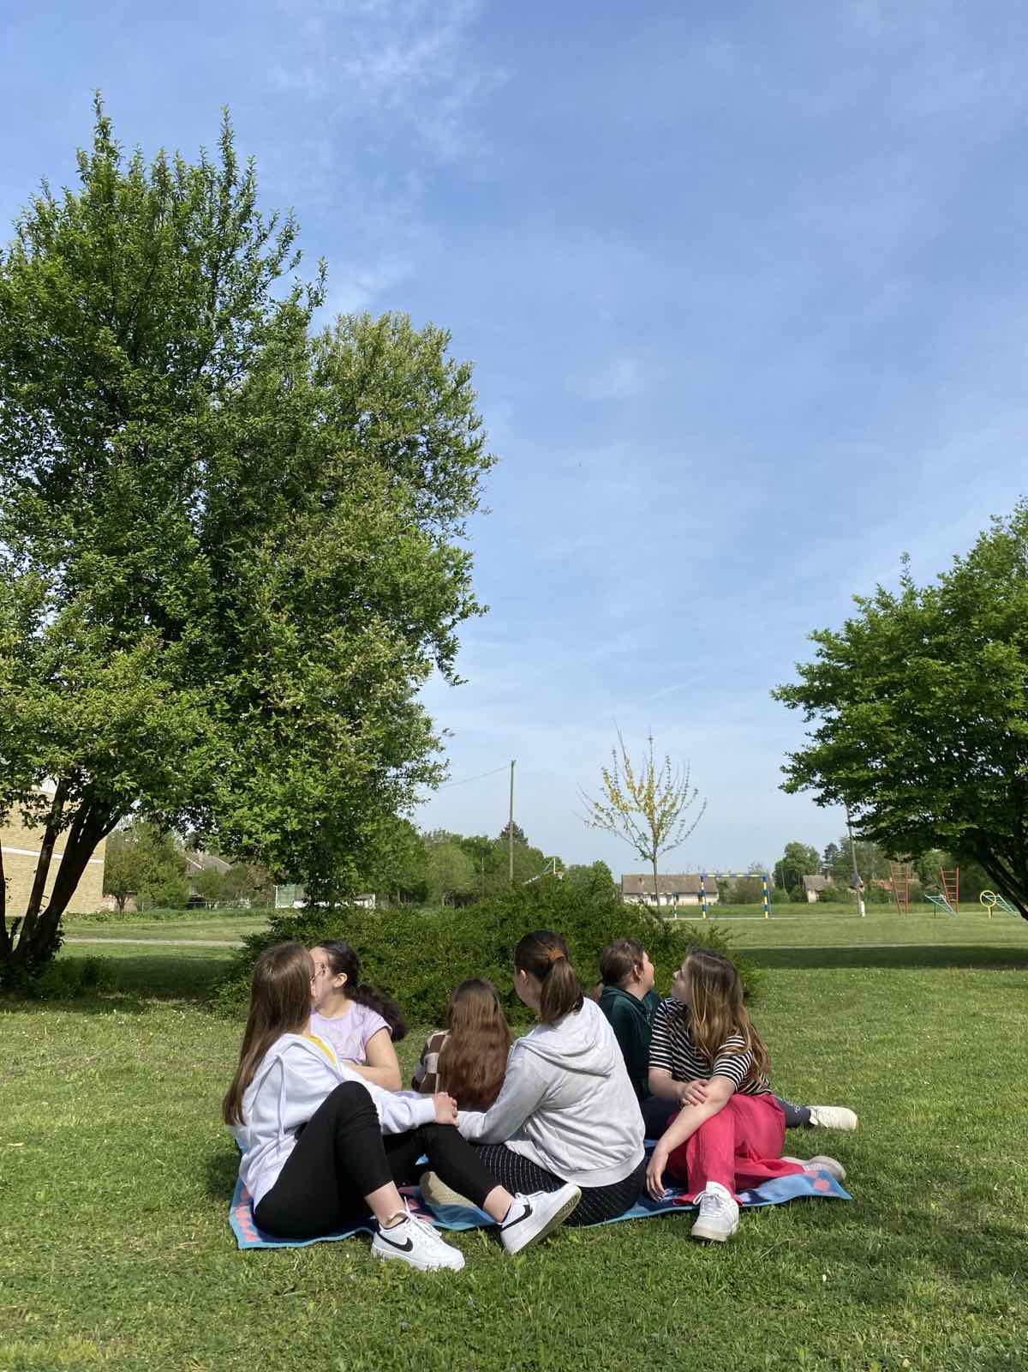
Usredotočena svjesnost i emocionalna inteligencija
Lidija Štimac i Željko Predojević (Osnovna škola Popovac), Ivica Kelam (Fakultet za odgojne i obrazovne znanosti)
Uvodno
Istraživanje u Osnovnoj školi Popovac
Cilj: Istražiti kako svakodnevna praksa usredotočene svjesnosti utječe na emocionalnu inteligenciju učenika
Usredotočena svjesnost (engl. mindfulness): psihološki pristup koji podrazumijeva usmjeravanje pažnje na sadašnji trenutak, prihvaćajući svoje misli, osjećaje i tjelesne senzacije na neosuđujući način.
Emocionalna inteligencija: sposobnost prepoznavanja i razumijevanja vlastitih i tuđih osjećaja te korištenja tih informacija za regulaciju ponašanja.
  Oba su koncepta iz područja psihologije i samorazvoja te su međusobno povezani i dopunjuju se.
  Studije pokazuju da praksa usredotočene svjesnosti može dovesti do strukturnih promjena u mozgu koje poboljšavaju regulaciju emocija i smanjuju reakcije na stres.
  Praksa usredotočene svjesnosti dovodi do bolje samosvijesti, samoregulacije i empatije, ključnih aspekata emocionalne inteligencije
Metode:
  Provedba kratkih vježbi usredotočene svjesnosti za djecu:
    oblak misli – otpuhni misao,
    ljuljanje broda,
    disanje s prijateljem,
    prizemljenje i
    osmica.
  diskusije
Sudionici:
  Učenici razredne nastave i 7. razreda PŠ Kneževo (n=11)
Rezultati:
  Ponašanje:
    smanjenje impulzivnih reakcija,
    poboljšana fokusiranost i
    smanjenje konflikata.
  Emocionalna regulacija:
    bolje upravljanje emocijama,
    veća samosvijest i
    poboljšana empatija i asertivnost.
  Međuvršnjački odnosi:
    osnaženi odnosi unutar razreda,
    veće razumijevanje i
    tolerancija različitosti.
Zaključak:
Prakse usredotočene svjesnosti doprinose poboljšanju emocionalne inteligencije, promičući bolje razumijevanje i regulaciju emocija.
Integracija usredotočene svjesnosti u školski program može poslužiti kao učinkovit alat za razvoj emocionalnih i socijalnih vještina učenika.
Praksa usredotočene svjesnosti ima pozitivan utjecaj na emocionalnu inteligenciju, pridonoseći razvoju zdravijeg emocionalnog i socijalnog okruženja u školskom kontekstu.
Hipoteze
Vježbe usredotočene svjesnosti pomažu djeci prepoznati i razumjeti svoje emocije, uključujući radost, tugu, strah i ljutnju, te kako one utječu na njihovo ponašanje. Tehnike disanja i osvještavanja tijela omogućuju im da se smire i kontroliraju negativne emocije.
Prakticiranje usredotočene svjesnosti potiče razvoj empatije, pažljivo slušaju drugih i razumijevanje njihovih osjećaja. Meditacije i promatranje tijela su korisne vježbe.
Redovite vježbe usredotočene svjesnosti poboljšavaju koncentraciju djece, pomažući im da se bolje usredotoče na svoje misli i emocije te da se lakše nose sa stresnim situacijama.
Usredotočena svjesnost naglašava povezanost uma i tijela te pomaže djeci da postanu svjesnija fizičkih senzacija koje proizlaze iz emocionalnih reakcija, primjerice kroz vježbe poput promatranja tijela.
Literatura:
Miao, Chao, Ronald H. Humphrey, and Shanshan Qian. "The relationship between emotional intelligence and trait mindfulness: A meta-analytic review." Personality and Individual Differences 135 (2018): 101-107.
Mihić, Josipa. "Odnos usredotočene svjesnosti (mindfulness) i emocionalne kompetentnosti kod adolescenata." Hrvatska revija za rehabilitacijska istrazivanja 55/1 (2019): 26-39.
“Mindfulness – kratke vježbe za djecu”. U: Polikinika za zaštitu djece i mladih Grada Zagreba. https://www.poliklinika-djeca.hr/
Rodríguez-Ledo, César, et al. "Emotional intelligence and mindfulness: Relation and enhancement in the classroom with adolescents." Frontiers in psychology 9 (2018): 2162.
Schutte, Nicola S., and John M. Malouff. "Emotional intelligence mediates the relationship between mindfulness and subjective well-being." Personality and individual differences 50/7 (2011): 1116-1119.

